Slide 1
Австрийский национальный костюм

Slide 2
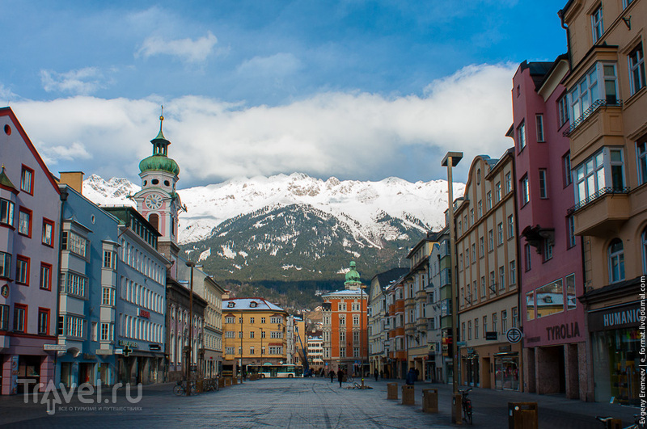
Столица Тироля - Инсбрук

Slide 3
Инсбрук
В центре главной площади стоит Колонна святой Анны - символ освобождения города от баварцев во время Испанской войны.

Slide 4
Инсбрук
Дом с золотой крышей, под которой расположен музей, посвященный самому известному его жильцу - императору Максимилиану I. Кроме того здесь же находится музей Олимпийских игр.

Slide 5
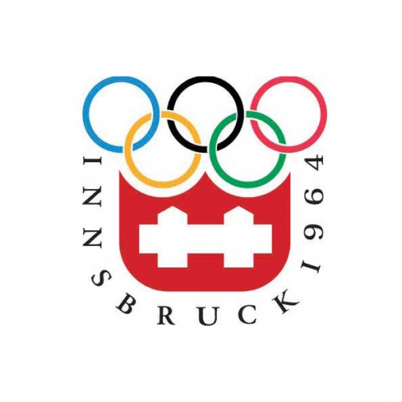
Олимпийские игры в 1964
Инсбрук принимал Олимпийские игры в 1964 и 1976 годах. Кроме Инсбрука лишь 2 города дважды принимали зимнюю Олимпиаду - швейцарский Санкт-Мориц и американский Лейк-Плэсид.

Slide 6
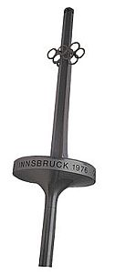
Олимпийские игры 1976

Slide 7
Официальный плакат Игр
Белый вертикально установленный прямоугольник символизирует букву "I", с которой начинается название города Инсбрук. В правой части плаката на заднем фоне нарисованы цветные горные вершины, символизирующие тирольские горы. Надпись на плакате на немецком языке: «Инсбрук – 1976»

Slide 8
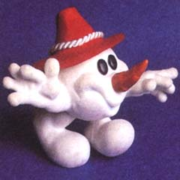
Символ Зимней Олимпиады-76
Символом Зимней Олимпиады-76 стал Снеговик. По замыслу дизайнеров, он состоял всего из одного снежного кома, имел руки, ноги и традиционный для снеговиков красный нос-морковку. На голове в качестве атрибута, отражающего национальный характер, талисман носил красную тирольскую шляпу. Создатели дали ему необычное имя Олимпиямандл.

Slide 9
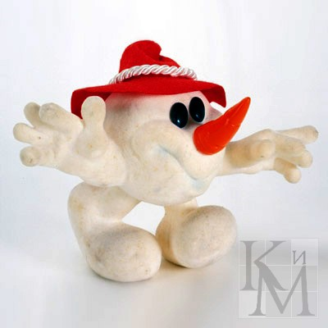
По замыслу организаторов Игр, характер Олимпиады-76 должен был быть простым и скромным (Инсбрук принимал Олимпиаду второй раз). Зимние Олимпийские игры 1976 проходили под девизом «Игры простоты». Талисман также отражал простоту, понятность, доступность и открытость австрийцев.

Slide 10
Олимпийские медали

